Slide 1
Тема уроку: Види магазинів, їх призначення. ЧАСТИНА І
ПРОГРАМИ З КОРЕКЦІЙНО-РОЗВИТКОВОЇ РОБОТИ
«СОЦІАЛЬНО-ПОБУТОВЕ ОРІЄНТУВАННЯ»
(варіативний модуль «Подорож у життя»)
Для 5-10 класів

Slide 2
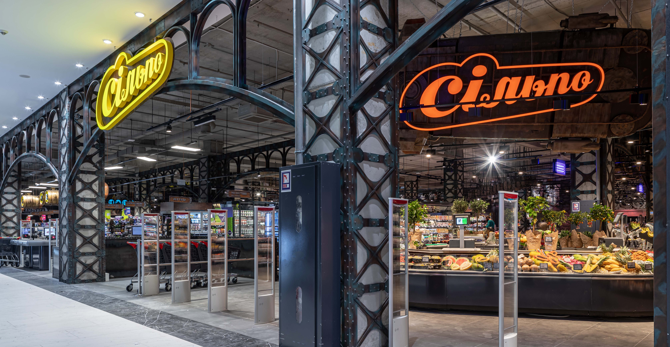
Продовольчі магазини
Це різновид магазину, в якому здійснюється продаж продовольчих товарів, а також можуть пропонуватись непродовольчі товари
( не більше 35% )

Slide 3
Продовольчі
Універсальні «Сільпо»
Спеціалізовані «М'ясна лавка», «Молочник», «М’ясо ковбаси», «Хліб»

Slide 4
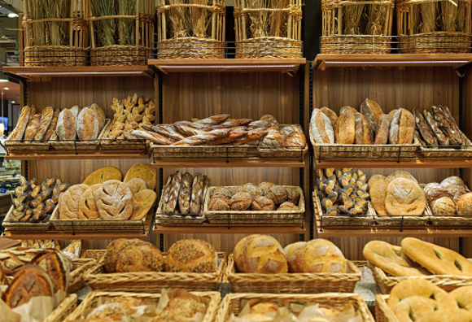
Продовольчі магазини для продажі продуктів харчування
УНІВЕРСАЛЬНІ Великі магазини з декількома відділами
СПЕЦІАЛІЗОВАНІ
Продають один вид товару

Slide 5
ПРОМИСЛОВІ магазини
УНІВЕРСАЛЬНІ
СПЕЦІАЛІЗОВАНІ

Slide 6
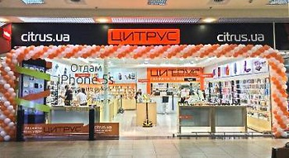
Пам'ятайте! Дорогі покупки краще здійснювати у спеціалізованих магазинах, так як:
1. У них великий вибір товарів одного асортименту. 2. У цих магазинах діє накопичувальна система знижок, видаються іменні дисконтні картки. ( наприклад, спеціалізований магазин техніки «Алло») 3. Якість товарів гарантовано. 4. Є гарантія на весь асортимент товару.

Slide 7
УНІВЕРСАМ-універсальний магазин. Великий магазин з самообслуговуванням, який має продуктовий, промтоварний, господарський відділи. Універсам має три торговельних зали-магазини: промтоварний, продуктовий і господарський. В прейскуранті якого знаходиться широкий вибір товарів різних категорій

Slide 8
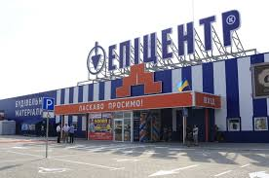
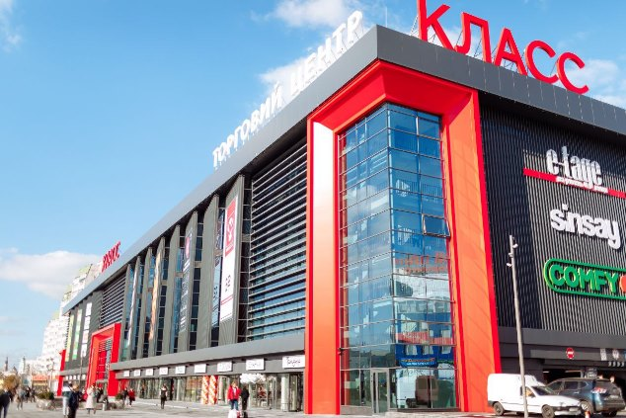
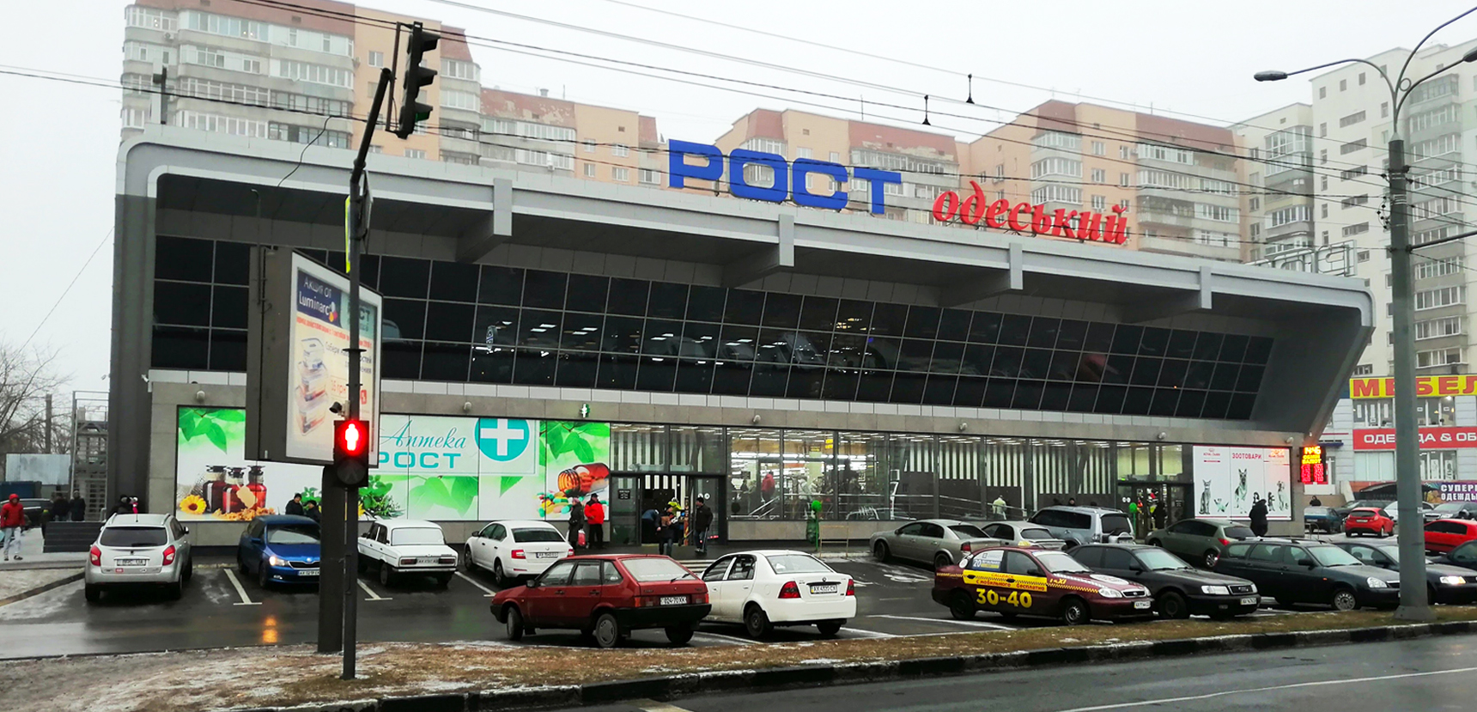
Принцип універсаму діє сьогодні в інших типах сучасних магазинів, це — «супермаркет» і «гіпермаркет» — відрізняються від універсаму зазвичай набагато більшими розмірами торгових площ і асортиментом товарів.

Slide 9
Асортимент – підбір товарів одного виду різних сортів та найменуваннь.

Slide 10
Відділи продовольчого магазину
Відділ, де продають крупи, спеції, олію, консервацію, чай ,каву –
БАКАЛЕЯ
Відділ, де продають сік, газовану та мінеральну воду, безалкогольні напої –
НАПОЇ

Slide 11
Відділи продовольчого магазину
Відділ, де продають м’ясопродукти
М’ЯСО
Відділ, де продають вироби з м’яса
КОВБАСИ

Slide 12
Відділи продовольчого магазину
Відділ, де продають овочі
ОВОЧІ
Відділ, де продають фрукти
ФРУКТИ

Slide 13
Відділи продовольчого магазину
Відділ, де продається риба та морепродукти-
РИБА ТА МОРЕПРОДУКТИ
Відділ, де продається молоко, яйця та молочна продукція- МОЛОКО

Slide 14
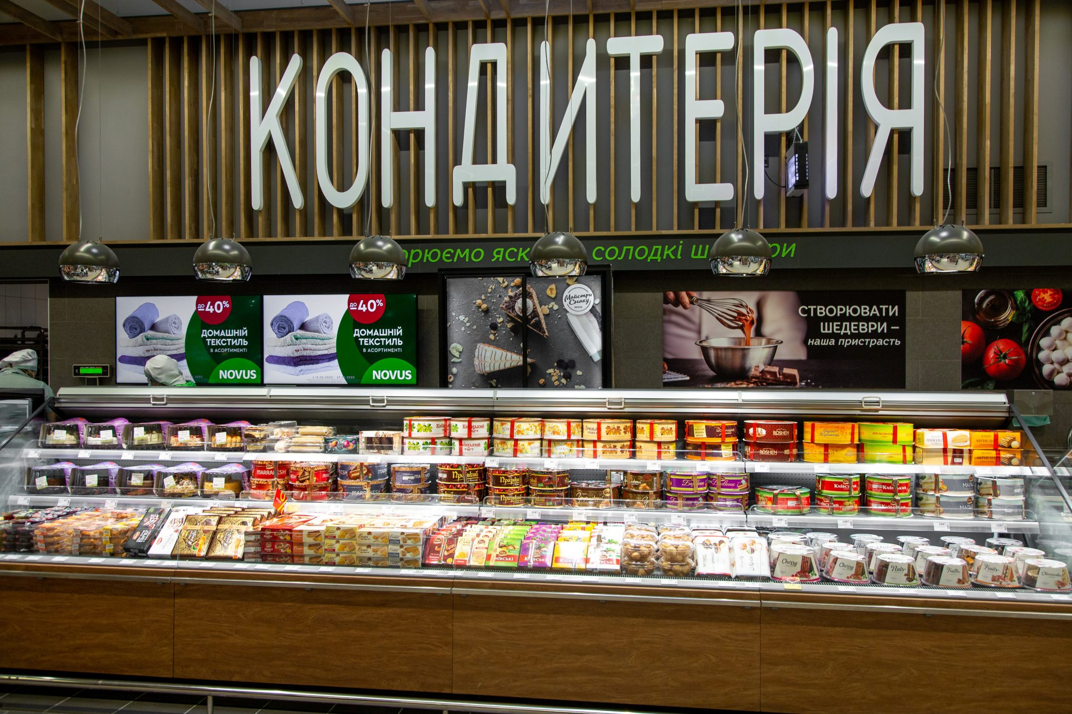
Відділи продовольчого магазину
Відділ, де продається печиво, вафлі, цукерки- КОНДИТЕРСЬКИЙ
Відділ, де продаються хлібобулочні вироби- ХЛІБ, ВИПІЧКА

Slide 15
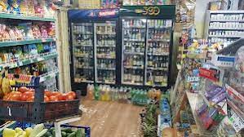
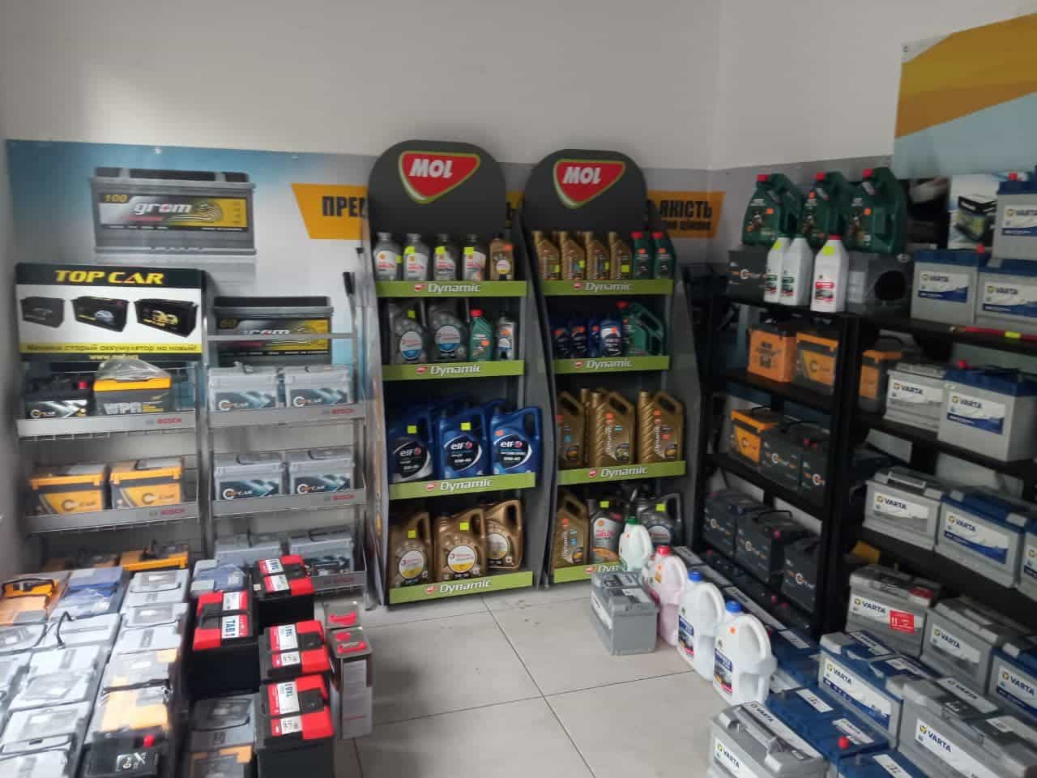
Запитання:
Магазини поділяються на
супермаркети, універсами, універмаги;
Продовольчі, промислові, універсальні;
Кіоски, аптеки, кулінарії.

Slide 16
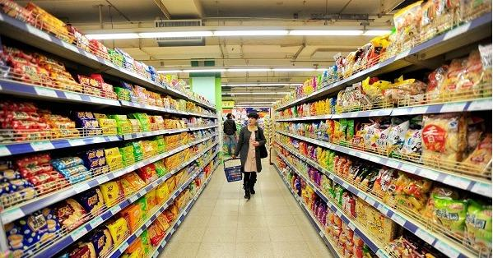
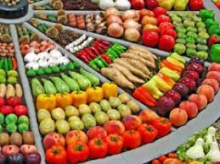
Запитання:
У якому відділі продовольчого супермаркету можна купити кукурудзяні палички?
У якому відділі можна купити морозиво?
У якому відділі можна купити цибулю?

Slide 17
Запитання:
Чи може бути у продуктовому магазині відділ побутової хімії?
так
Продовольчі магазини - це різновид магазину, в якому здійснюється продаж продовольчих товарів, а також можуть пропонуватись непродовольчі товари
( не більше 35% )

